Slide 1
Test Environment
Alex Chen
2015/10

Slide 2
上課教材
https://github.com/alexchen7022/JavaScriptStudyMaterial

Slide 3
環境介紹
git
nodejs
npm
bower
gulp
Yeoman
Bootstrap
jQuery
Modernizr
Lint
Babel

Slide 4
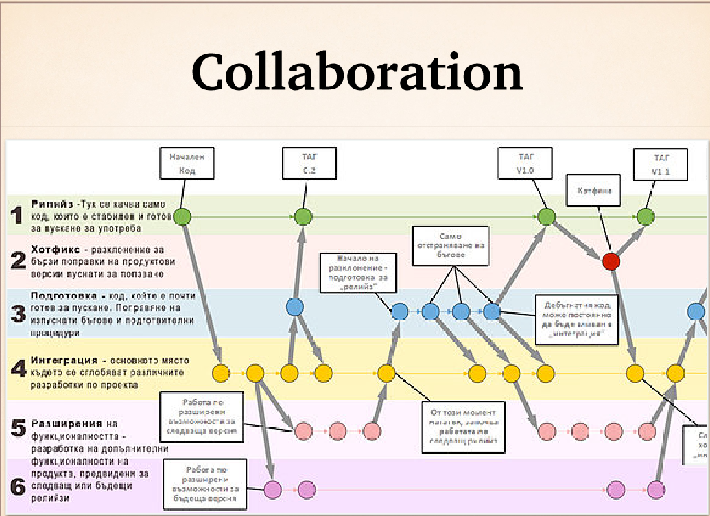
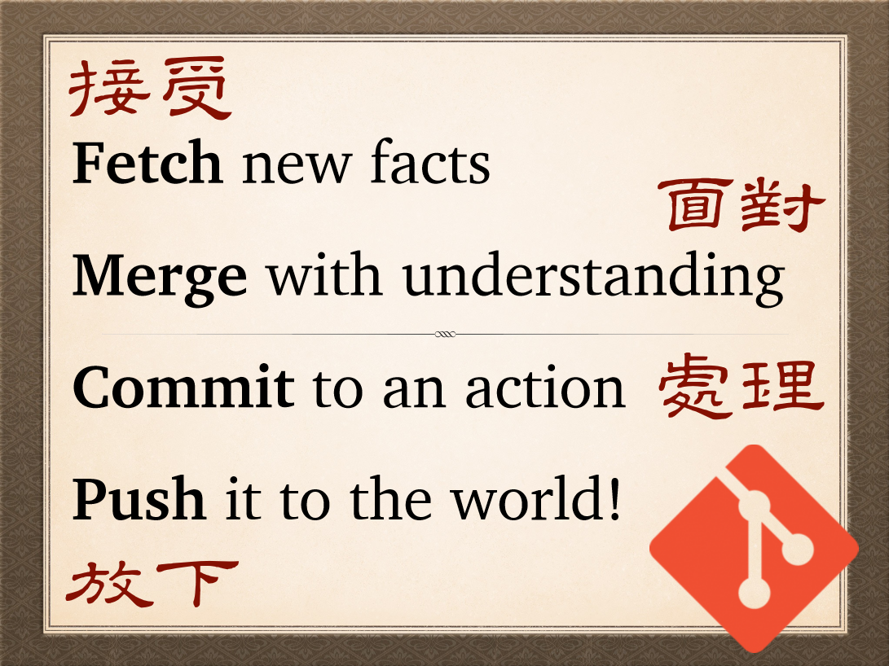
git 分散式的檔案版本管理系統
分散式 VS 主從式
協同合作

Slide 5
重點用語
Asynchronous V.S. synchronous
Foo();
Boo();
Asynchronous Callback
Foo(Boo());

Slide 6
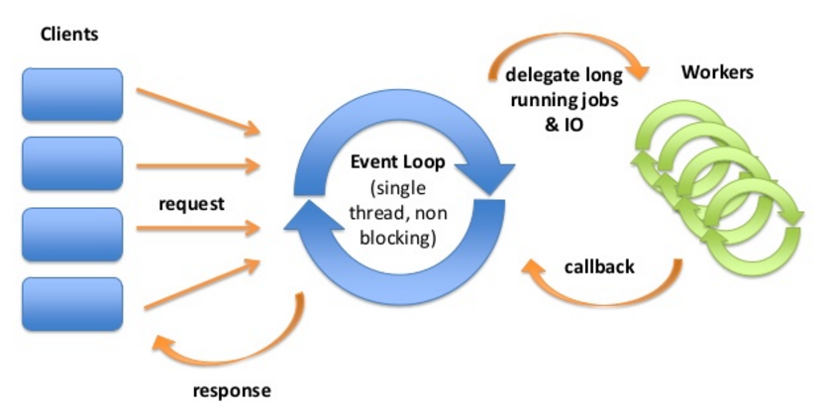
nodejs
Node.js主要用於編寫像Web伺服器一樣的網路應用，這和PHP和Python是類似的。但是Node.js與其他語言最大的不同之處在於，PHP等語言是阻塞的（只有前一條命令執行完畢才會執行後面的命令），而Node.js是非阻塞的（多條命令可以同時被執行，通過回呼函式得知命令已結束執行）。
Node.js是事件驅動的。開發者可以在不使用執行緒的情況下開發出一個能夠承載高並行的伺服器。
Notes:
一般的伺服器都是多執行緒，就像是專程送貨物一樣，
而nodejs像是郵局，時間到了再呼叫。

Slide 7
Demo
node index.js

Slide 8
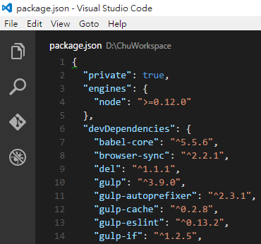
npm (node package manager)
npm使用package.json來做為相依性管理的依據。
常用指令:
npm init
npm install <package name> -g
npm install <package name> [--save|--save-dev]
npm install -l
Notes:
G代表全玉

Slide 9
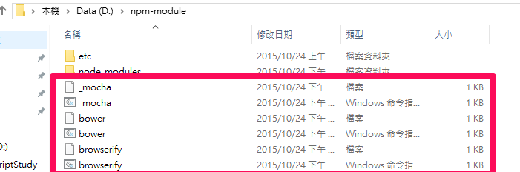
npm
npm uninstall <package name> -g
npm uninstall <package name>
npm update –g
npm update
npm ls –g
npm ls
當所安裝的npm 模組是需要在命令列下被執行，才使用-g的選項，安狀完畢之後會產出相對應的執行檔

Slide 10
Demo
Init project & package.json

Slide 11
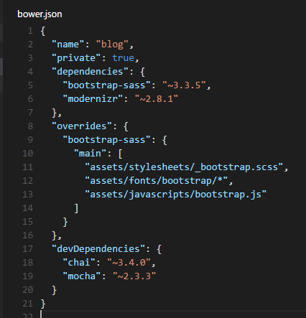
Bower (Client side package manager)
Bower使用bower.json來做為相依性管理的依據。
常用指令:
bower init
bower install <package name> -g
bower install <package name> [--save|--save-dev]
bower install -l

Slide 12
Demo
Bower.json
http://bl.ocks.org/mbostock/1256572

Slide 13

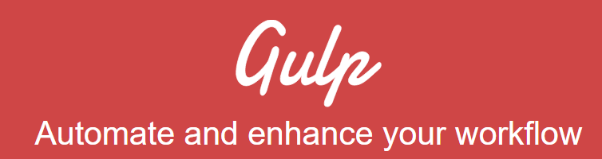
Gulp 串流方式的自動化
Notes:
會把每一步執行的結果都存檔下來，速度比較慢。

Slide 14
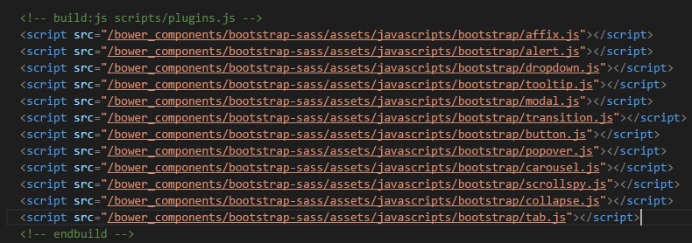
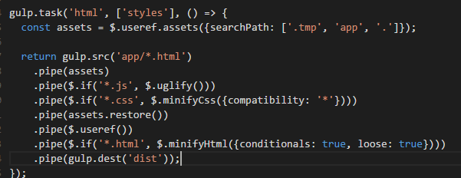
Gulp 串流方式的自動化
gulp.task:用來定義一個任務。
gulp.src:取得檔案來源的 stream 。
gulp.dest:將 stream 中的檔案存到目的路徑裡。
gulp.watch:監看指定的檔案，如果有修改的話就呼叫指定的任務。

Slide 15
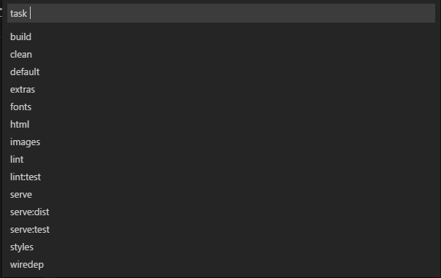
Gulp 串流方式的自動化

Slide 16
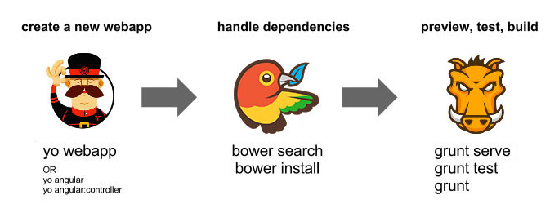
Yeoman 幫助你減少摸索的時間
文件如何擺放，要如何開發，要如何維護，通常沒有那麼容易可以一試就知道，通常需要很長一段時間的摸索，中間可能會經歷搬動位置，改動lib組合…等非常浪費時間精力的事情，因此如何能夠效法別人的最佳實踐，就是很重要的課題。

Slide 17
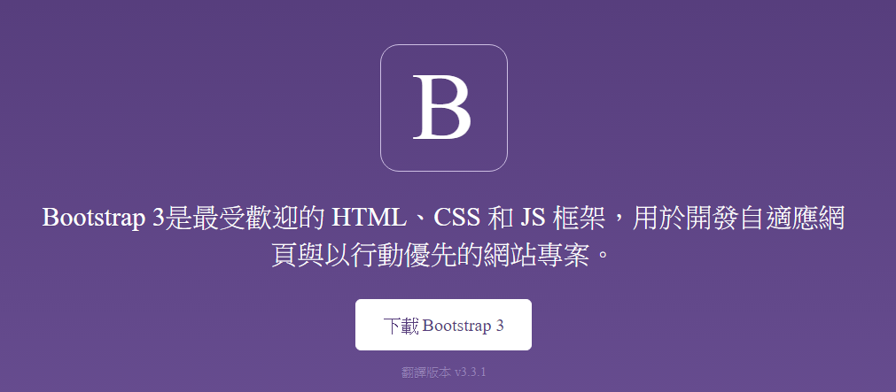
Bootstrap
網格系統
豐富的元件
RWD適應性網站開發

Slide 18
Demo
格線系統+元件

Slide 19
jQuery
基本核心
跨瀏覽器的DOM元素選擇
DOM巡訪與更改：支援CSS 1-3
事件（Events）
CSS操縱
特效和動畫（移動顯示位置、淡入、淡出）
Ajax

Slide 20


重點用語:
Polyfill:一種糊牆用的東西，用來抹平不同瀏覽器之間的差距。
Shim，墊片，將舊的lib導入新的框架之中，必須有一些差距需要調整，稱之為Shim.

Slide 21
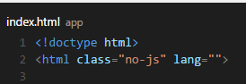
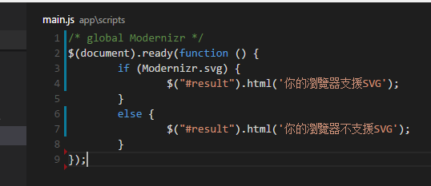
Modernizr
讓你知道你目標的瀏覽器目前對HTML5與CSS3目前支援的狀況。
可以透過Javascript進行不一樣的後續處理

Slide 22
Demo
no-js

Slide 23
Lint
在計算機科學中，lint是一種工具程序的名稱，它用來標記源代碼中，某些可疑的、不具結構性的段落。它是一種靜態程序分析工具，最早適用於C語言，在UNIX平台上開發出來。後來它成為通用術語，可用於描述在任何一種電腦編程語言中，用來標記源代碼中有疑義段落的工具。
如果你是單打獨鬥，如果你想先檢查一下不要被老闆釘
EsLint是你的好朋友，有人會幫你檢查你的程式碼哪邊有可能跟別人不一樣(format)，哪邊有可能會出錯(fetal error)。
可以執行task build就會驅動lint來檢查，是否有哪一些不符合的項目。

Slide 24
Demo
'use strict'
var example = function () {
var index = 100;
for (var index = 1; index <= 10; index++) {
console.info(index);
}
console.info(index);
}
example();

Slide 25
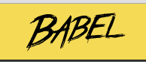
Babel
透過下列網址，可以查看目前js版本支援的程度。
http://kangax.github.io/compat-table/es6/
Babel : ES6 polyfill

Slide 26
Demo
'/node_modules': 'node_modules'
<script src="/node_modules/babel-core/browser.js"></script>
<script type="text/babel" src="scripts/main.js"></script>

Slide 27
上一次上課的回顧
你有抓到重點嗎?

Slide 28

因為有種種的問題
無數個加班的夜晚
無數個加班的夜晚
無數個加班的夜晚
無數個加班的夜晚
無數個加班的夜晚
無數個加班的夜晚
無數個加班的夜晚
無數個加班的夜晚
X的，未來不就是一堆的Bug， 再加上無止盡的加班???

Slide 29

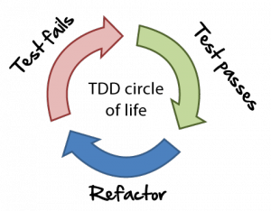
所以我們需要革命!
TDD

Slide 30

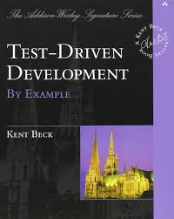
Test Driven Development (TDD)

Slide 31
Test Driven Development(TDD)
先寫測試，確認測試失敗。
撰寫程式
讓程式通過測試
重構
再進行測試。
通過測試
有人稱之為
紅綠燈測試

Slide 32
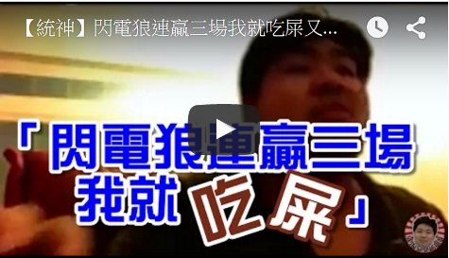
我們透過斷言來驗證測試結果
什麼是斷言!?
有強烈的信心表示，如果程式具備這個功能，那這個程式應該具備哪一些的能力，條件或回傳值，俗稱鐵口直斷，斷言失效代表不被接受。
測試的斷言要處理兩件事情
正確答案是什麼?
如何驗證?
正確答案是什麼 : 統神吃X
如何驗證: 閃電狼連贏三場
Unit Test的步驟(3A)
Arrange : 準備輸入資料
Act : 執行要驗證的功能
Assert : 執行斷言驗證結果
var 閃電狼連贏三場 = getLOL大賽結果();
var result = 統神的敢說敢當(閃電狼連贏三場);
assertTrue(result=== ‘統神吃X’);

Slide 33
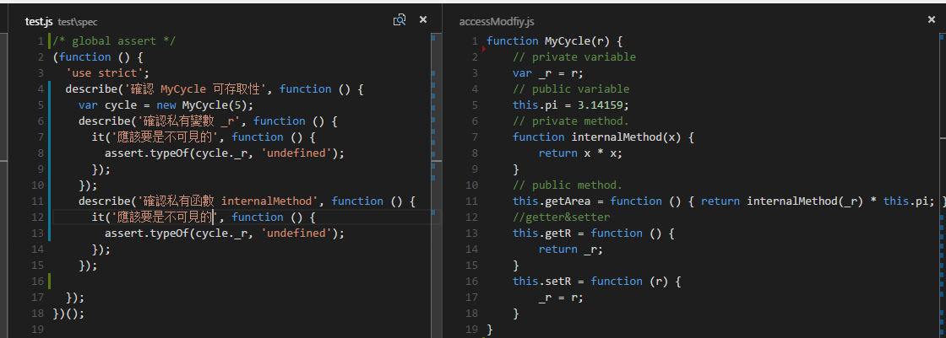
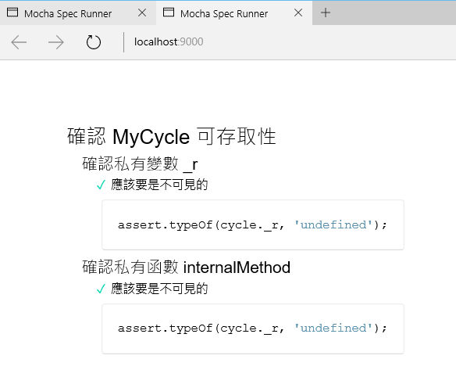
透過歷史的演化，我們使用別人已經寫好的程式庫

Slide 34
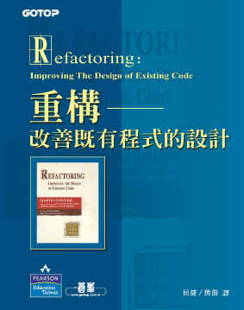

重構 (Refactor)

Slide 35
在不改變軟體外部行為的前提下，改變其內部結構，使其更容易理解且易於修改」
重構的定義
Martin Fowler

Slide 36

可執行的下一步，可讀性
不要讓改這段Code的人翻山倒海找資料問人。
Notes:
這一個改code的人通常就是你自己，除非離開這一家公司，不然要做的事情會越來越多，
該忘記的都會忘記，不該忘記的也會忘記

Slide 37
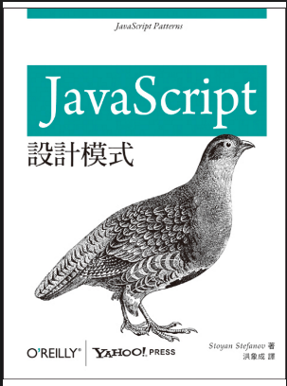
可讀的下一步，易於修改
設計模式（design pattern）是對軟體設計中普遍存在（反覆出現）的各種問題，所提出的解決方案。
這個術語是由埃里希·伽瑪（Erich Gamma）等人(四人幫)在1990年代從建築設計領域引入到計算機科學的。

Slide 38
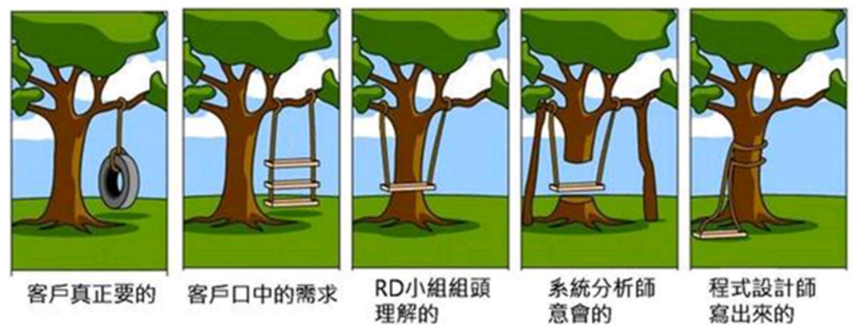
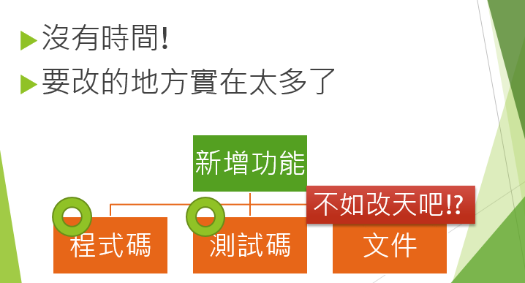
但是又遇上跟使用者有代溝， 又有專案時程的壓力

Slide 39
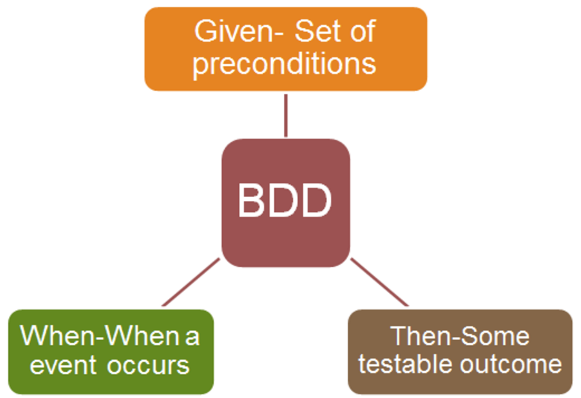
所以我們需要革命(通靈)!
BDD

Slide 40
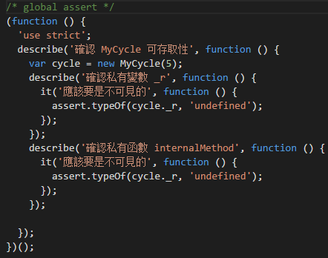
我們使用了DSL來幫助我們與使用者溝通並且表列需求。

Slide 41
Mocha
TDD/BDD測試框架

Slide 42
xUnit 單元測試
Test 的老祖宗，基本上你可以在很多地方都看的到
cUnit http://cunit.sourceforge.net/
phpUnit https://phpunit.de/
jUnit http://junit.org/

Slide 43
基本元素
一個類別的測試叫做test
很多個類別的測試叫做suite
生命週期
@BeforeClass
@AfterClass
@test
@Before
@After

Slide 44
Demo
Junit

Slide 45
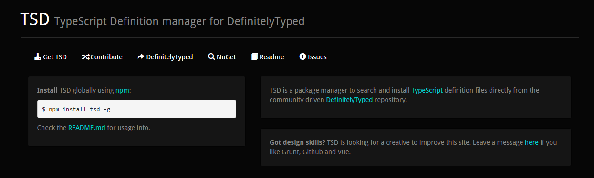
導入智慧提示
TypeScript是一種由微軟開發的自由和開源的程式語言。它是JavaScript的一個超集，而且本質上向這個語言添加了可選的靜態型別和基於類的物件導向編程。安德斯·海爾斯伯格，C#的首席架構師，已工作於TypeScript的開發。
/// <reference path="../../typings/chai/chai.d.ts" />

Slide 46
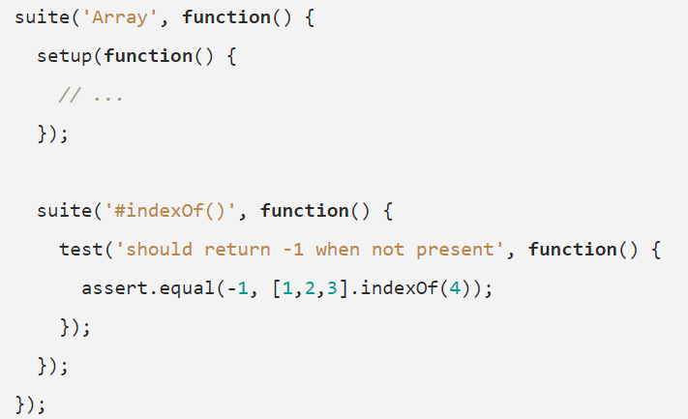
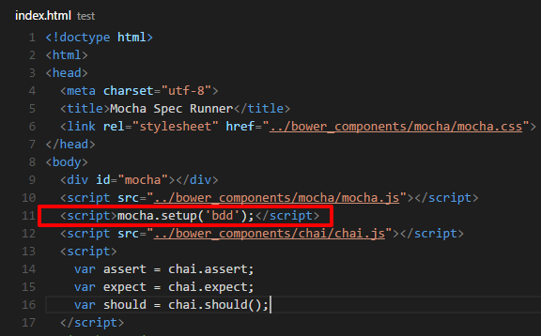
Mocha TDD (非常先進的TDD)

Slide 47
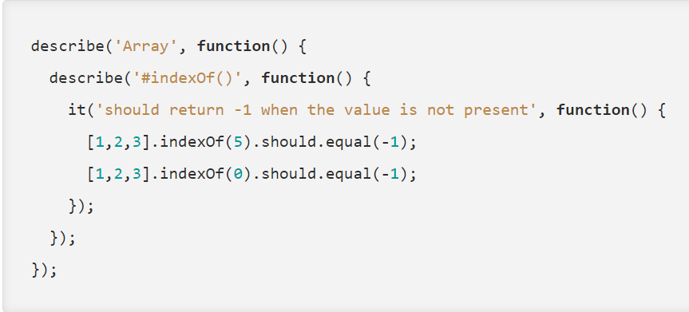
BDD
describe = suite
it = test

Slide 48
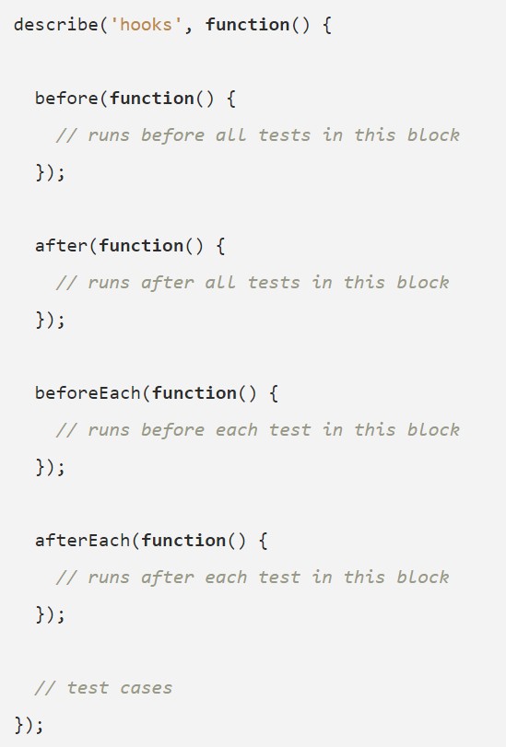
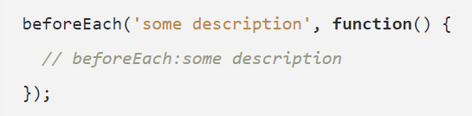
Mocha生命週期
before
after
beforeEach
afterEach

Slide 49
Demo
生命週期

Slide 50
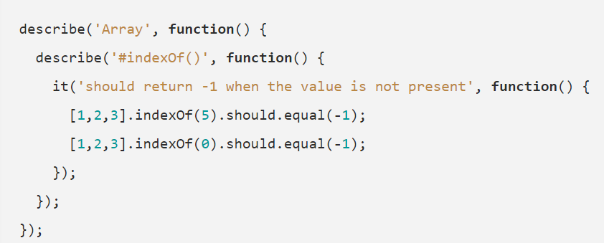
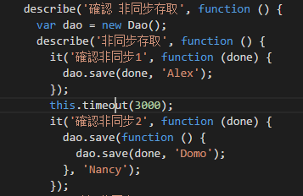
同步 VS 非同步
同步
非同步

Slide 51
Demo
baseDir: ['test', 'app/scripts'],

Slide 52
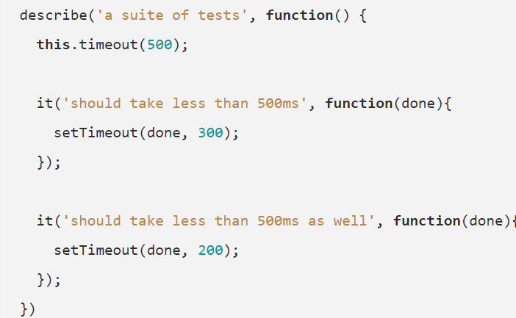
執行範圍 與非同步等待時間
.only
.skip

Slide 53
Chai
斷言程式庫

Slide 54
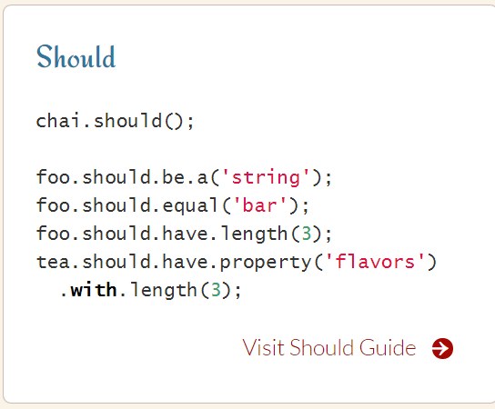
Should

Slide 55
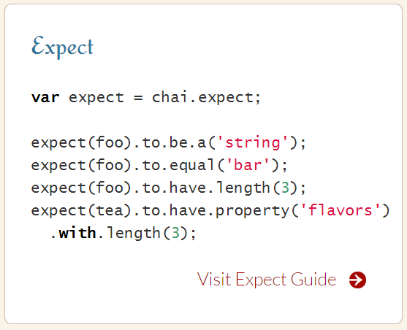
Expect

Slide 56
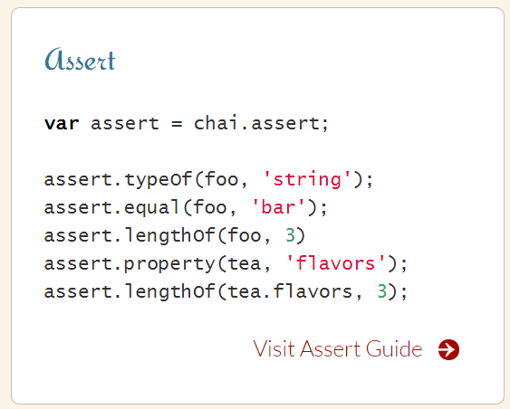
Assert

Slide 57
無意義的字
to
be
been
is
That
which
and
has
have
with
at
of
same

Slide 58
常用的一些斷言
.equal(actual, expected, [message])
.strictEqual(actual, expected, [message])
.deepEqual(actual, expected, [message])
.typeOf(value, name, [message])
.throws(function, [constructor/string/regexp], [string/regexp], [message])

